Slide 1

РАЙОННОЕ МЕТОДИЧЕСКОЕ ОБЪЕДИНЕНИЕ ВОСПИТАТЕЛЕЙ ПОДГОТОВИТЕЛЬНЫХ ГРУПП по ОБОАЗОВАТЕЛЬНОЙ ОБЛАСТИ
«ПОЗНАВАТЕЛЬНОЕ РАЗВИТИЕ!»
Тема РМО: «Установочное»
«Основные направления работы РМО воспитателей
подготовительных групп на 2021-2022 учебный год»
Олекминск, 2021г.

Slide 2

ПОВЕСТКА ДНЯ:
1. Результаты анкетирования
2.Ознакомление с планом работы РМО на 2021 - 2022 учебный год
4. Презентация сайта методического объединения

Slide 3

Уважаемые коллеги!
Заседания МО будут проводиться в удаленном режиме через группу в мессенджере WhatsApp и через наш сайт, где будут представлены все материалы выступающих.

Slide 4
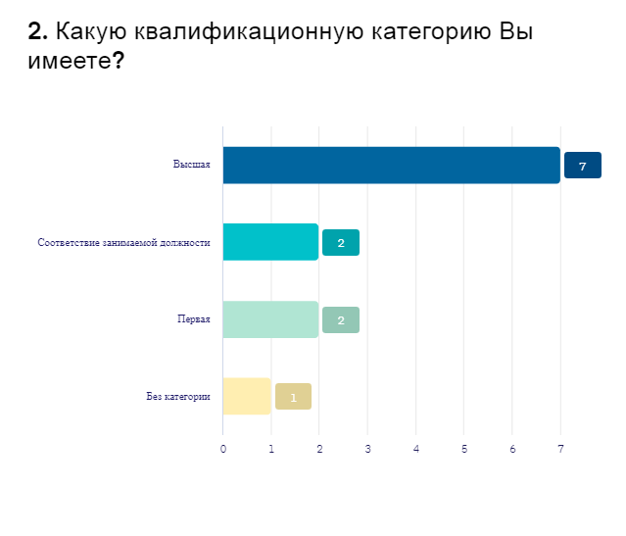
РЕЗУЛЬТАТЫ АНКЕТИРОВАНИЯ
12 заполненных анкет (60%)

Slide 5
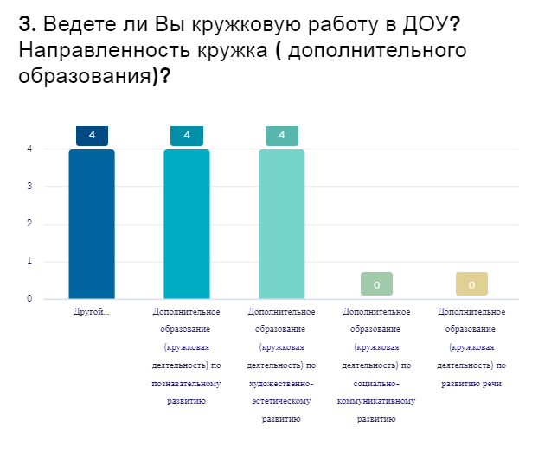
Кружковую работу ведут
12 педагогов (100%)
«Уроки гнома Эконома»

Slide 6
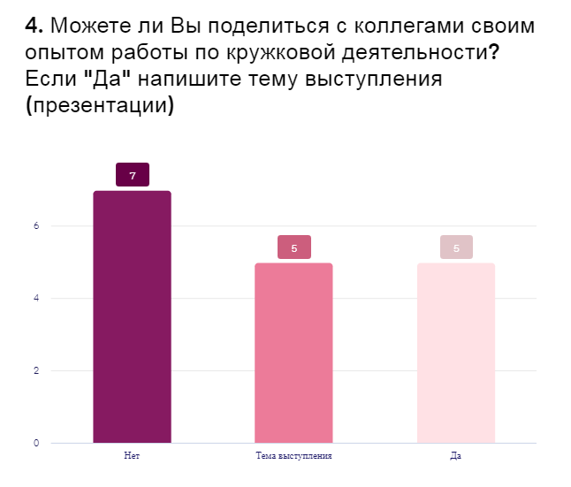
Мастер класс "Нетрадиционные техники рисования". Игра тренинг " Нарисуй свое настроение" и "Стресс и его стадии» – Ермолаева Екатерина Васильевна (МБДОУ Д/С «Тугутчаан»)
«Ранняя профориентация детей дошкольного возраста» –Абдрахманова Татьяна Георгиевна (МБДОУ Д/С «Березка»)
«Мультстудия, как модуль STEAM образования в ДОУ» –Барская Светлана Анатольевна (МБДОУ Д/С «Теремок»)
«Развитие конструктивной деятельности и технического творчества дошкольников через конструирование и робототехнику»–Чуборева Любовь Мироновна (МБДОУ Д/С «Журавушка»).
«Экономика для дошкольников» -Худякова Ольга Миниуловна (МБДОУ Д/С «Звездочка»)

Slide 7

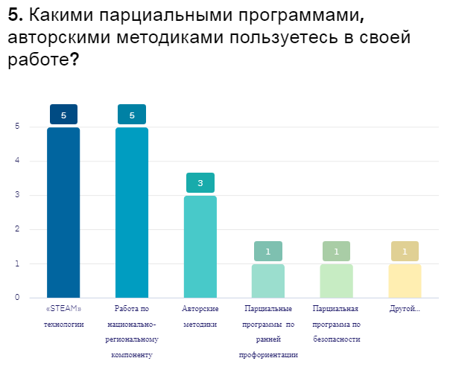
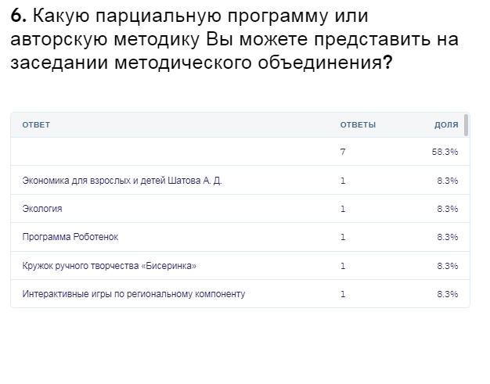

Slide 8
«Интерактивные игры по региональному компоненту» - – Ермолаева Е.В. (МБДОУ Д/С «Тугутчаан»)
Программа Роботенок - Чуборева Любовь Мироновна (МБДОУ Д/С «Журавушка»).
Экономика для взрослых и детей Шатова А. Д.- Худякова Ольга Миниуловна (МБДОУ Д/С «Звездочка»)
Программа кружка ручного творчества «Бисеринка»- Моедо Алина Алексеевна. МБДОУ Д/с «Аленка»
Экология - Голоморёва Алена Алимпиевна (МБДОУ Д/С «Колокольчик»)

Slide 9
Темы заседаний МО на 2021-2022 уч.год
№ | Дата | Тема | Ответственный
1 | 10.11.2021г. | «Установочное» «Основные направления работы РМО воспитателей подготовительных групп на 2021-2022 учебный год» | Сидорова Мария Прокопьевна

Slide 10

№ | Дата | Тема | Ответственный
2. | 10.12.2021г. | «Кружковая работа, как одна из форм работы при подготовке детей к обучению в школе»
 |  | «Мультстудия, как модуль STEAM образования в ДОУ» – | Барская Светлана Анатольевна (МБДОУ Д/С «Теремок»)
 |  | «Ранняя профориентация детей дошкольного возраста» – | Абдрахманова Татьяна Георгиевна (МБДОУ Д/С «Березка»)
 |  | Мастер класс "Нетрадиционные техники рисования« игра тренинг -" Нарисуй свое настроение" и "Стресс и его стадии» | Ермолаева Екатерина Васильевна (МБДОУ Д/С «Тугутчаан»)
 |  | «Экономика для дошкольников» | Худякова Ольга Миниуловна (МБДОУ Д/С «Звездочка»)
 |  | «Развитие конструктивной деятельности и технического творчества дошкольников через конструирование и робототехнику» | Чуборева Любовь Мироновна (МБДОУ Д/С «Журавушка»).

Slide 11
№ | Дата | Тема | Ответственный
3. | 19.01.2022г. | «Готовность ребёнка к школе».
 |  | Значение психологической подготовки детей к школе | Никитина Елена Витальевна (педагог-психолог
 |  | Что значит «готовность» ребенка к школе | Учитель начальных классов

Slide 12
№ | Дата | Тема |  | Ответственный
4. | 10.02.2022г. | «Обогащение содержание образования посредством использования парциальных программ и авторских методик»
 |  | «Интерактивные игры по региональному компоненту» | Ермолаева Екатерина Васильевна (МБДОУ Д/С «Тугутчаан»)
 |  | Программа Роботенок | Чуборева Любовь Мироновна (МБДОУ Д/С «Журавушка»).
 |  | Экономика для взрослых и детей Шатова А. Д.- | Худякова Ольга Миниуловна (МБДОУ Д/С «Звездочка»)
 |  | Программа кружка ручного творчества «Бисеринка» | Моедо Алина Алексеевна. МБДОУ Д/с «Аленка»
 |  | Экология | Голоморёва Алена Алимпиевна (МБДОУ Д/С «Колокольчик»)
5 | 10.04.2022г. | «Итоговое заседание» | Сидорова Мария Прокопьевна

Slide 13
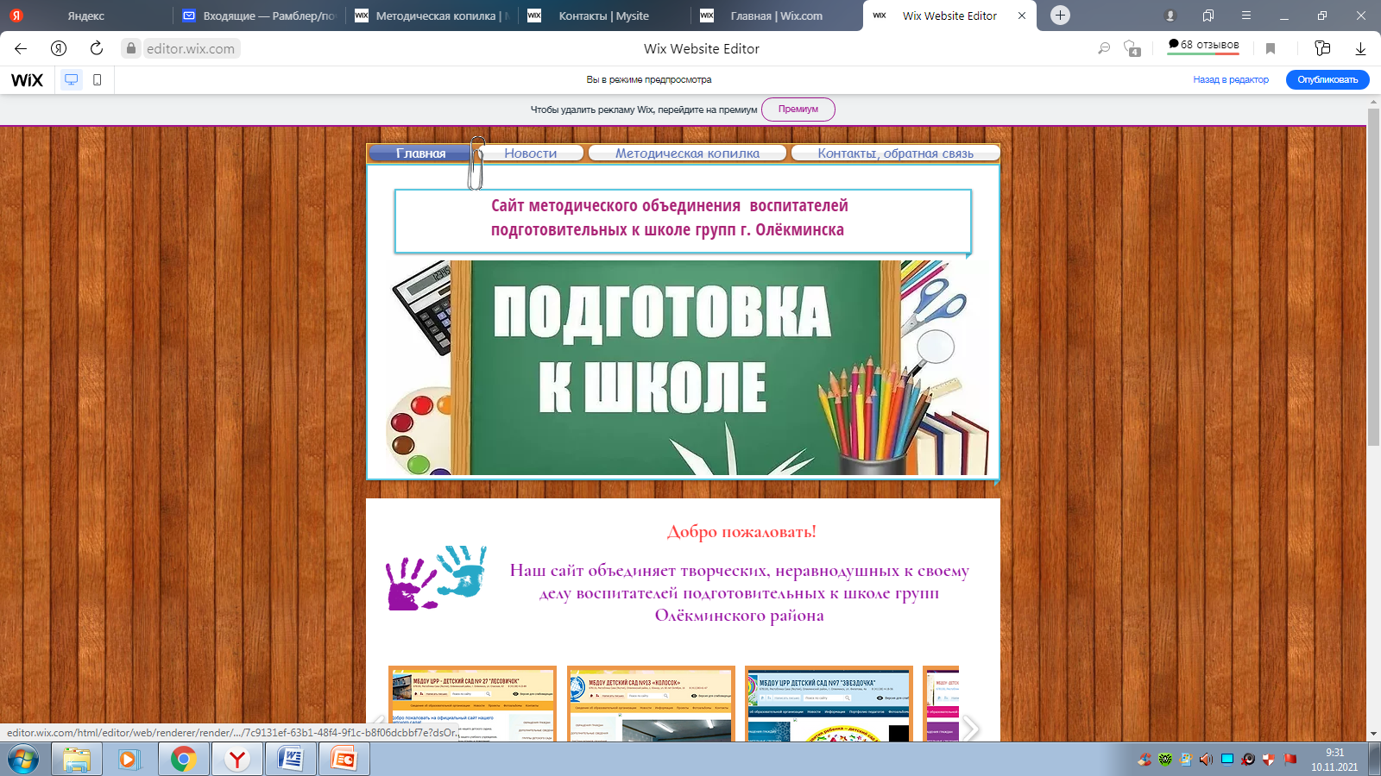
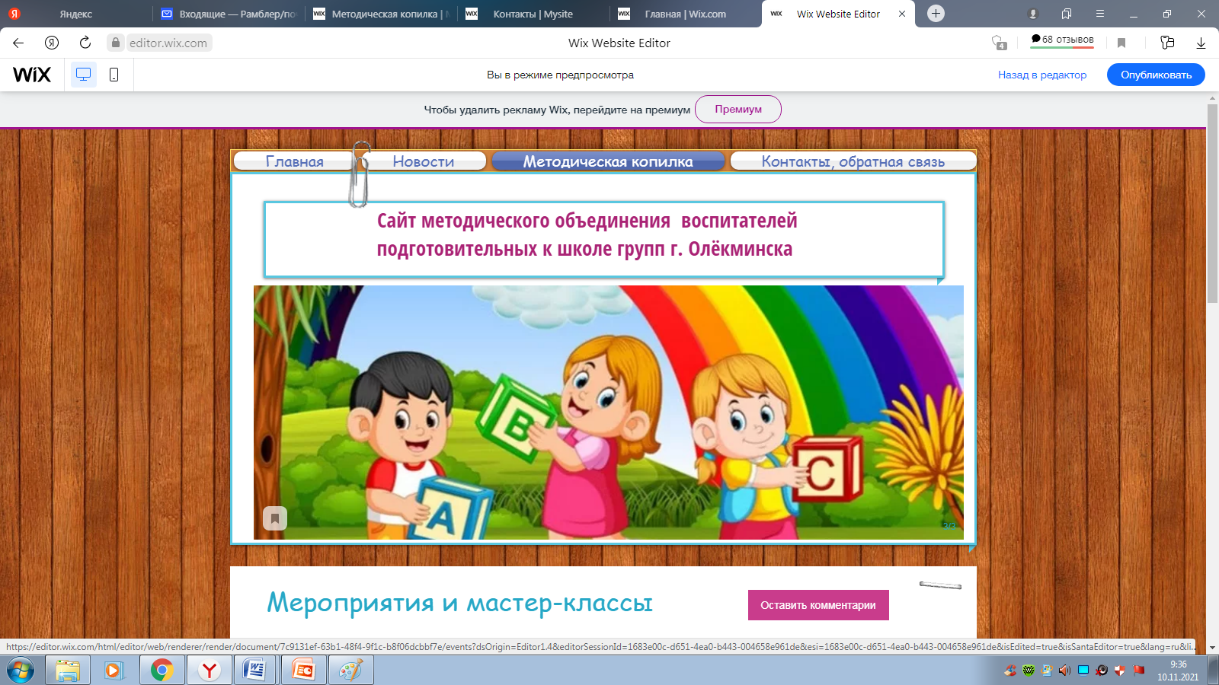
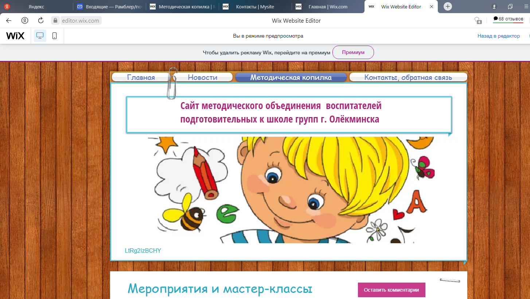
https://sido-69.wixsite.com/my-site

Slide 14

Спасибо за внимание!
Надеюсь на плодотворное сотрудничество!

